Slide 1
Fra overordnet styringsdokument til handlingsorienterte mål!
Webinar om å sette seg mål i fylkesstyrene, 14. april 2021, Tone Granaas

Slide 2
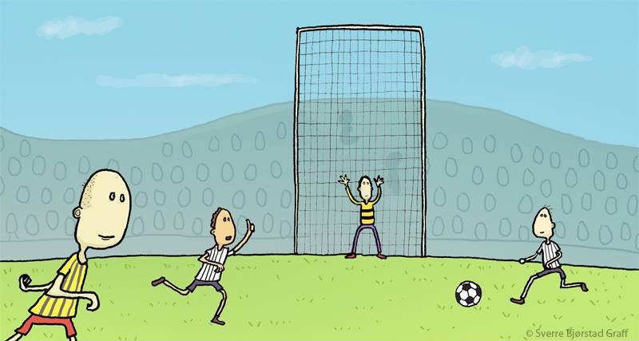
Temaer
Tanken bak Handlingsplanen
Hva vil vi få til i vårt fylkesstyre? Realistiske ambisjoner ift tilgjengelige ressurser.
Medvirkning og delegering
SMARTE mål – en metode
Resultatmål versus Innsatsmål
Evaluering av resultater og innsats – ev. revidering av mål.
Gruppeoppgave
Deling I plenum og avslutning
Høyere mål gav ikke den suksessen de håpet på…

Slide 3
Tanken bak handlingsplanen – hva trenger vi å gjøre mer av for å få en ennå sterkere og synligere organisasjon?
Fremtidsrettede digitale verktøy – e-læring til medlemmer, tillitsvalgte og andre fagmiljøer/politikere og effektivisering av arbeidsprosesser og bedre relasjonsbygging med medlemmer og potensielle medlemmer og givere
Målretta prioriteringer
Medlemsverving og inntektsaksjoner
via sosiale medier og aktiviteter
Samarbeid og allianser
Utvikle konsepter / produkter til kommunene og staten som gjør oss attraktive (eks Brobyggerprogrammet)
Tydelige budskap med mål, være både konstruktiv «vaktbikkje» og samarbeidspart ovenfor myndigheter og politikere
Medlemsaktivitet – mer rådgivning og samtalegrupper (likepersonsaktivitet)
Jobbe for større rettssikkerhet for fosterfamiliene, trygge rammer
Vi skal bidra vesentlig til at Norge lykkes med fosterhjemsplasseringer – vi har brukerkompetansen!
Langtidsbudsjett og handlingsplan Landsmøte 2019

Slide 4
Tanken bak handlingsplanen - fokusområder
Inntekter og ressurser
Vi ønsker å være gode på å beholde eksisterende medlemmer og attrahere nye medlemmer, både hoved- og støttemedlemmer
Vi må finne nye inntektsmuligheter og bli gode på å dele de gode ideene og inntektsmulighetene internt
Vi skal jobbe mer målrettet med å finne gode synergier mellom prosjekter og drift – jobbe mer helthetlig
Organisasjonsutvikling
Vi ønsker å være gode på å bygge kompetanse og tilgjengeliggjøre maler/verktøy for ildsjeler og tillitsvalgte som gjør det enklere og morsommere å gjøre en frivillig innsats i Norsk Fosterhjemsforening.
Vi ønsker å bli enda bedre på å synliggjør, og takke for, all den fantastiske jobben som frivillige gjør i foreningen
Vi ønsker å synliggjøre vårt godt organiserte likepersonsarbeid ute i fylkene, og søke om statlige midler til å opprettholde og utvikle dette videre
Påvirkningsarbeid og fag
Vi jobber for at fosterhjem og alle dets medlemmer skal oppleve rettssikkerhet i det å være fosterhjem
Vi ønsker å jobbe mer helhetlig og koordinert med påvirkningsarbeidet nasjonalt og lokalt
Vi ønsker å være en tydelig brukerstemme som politikere og myndigheter opplever at de trenger for å utforme en god fosterhjemsomsorg og gode, koordinerte og helhetlige tjenester/tiltak for fosterfamiliene
Vi må øke statusen innen fosterhjemsarbeidet og for organisasjonen, samt bidra til forståelse for hva som gir gode rammer for fosterfamiliene– hva ville Norge gjort uten fosterhjemmene?
Vi gir medlemmene hjelp til å mestre sitt fosterhjemsoppdrag, samt støtte og veiledning i de utfordringer de møter.
Langtidsbudsjett Landsmøte 2019

Slide 5
Tanken bak handlingsplanen – felles fokusområder og ambisjoner i alle ledd
Notes:
Ha et sammenhengende målhierarki
Alle mål i virksomheten må ha en direkte eller indirekte sammenheng med virksomhetens hovedmål. Hvis ikke, risikerer man at noen ikke trekker i samme retning som resten av virksomheten.

Slide 6
Veivalg og mål
- "Si meg, vær så snill, hvor skal jeg gå herfra?« spurte Alice
- "Det kommer an på hvor du vil komme," sa katten.
- "Jeg bryr meg nesten ikke," begynte Alice.
- "Da spiller det ingen rolle hvor du skal dra," sa katten

Slide 7
Hva vil vi få til i fylkesstyret?
Har dere en aktivitetsplan/årshjul?
Har dere snakket om hvilke fokusområder fra handlingsplanen som dere vil prioritere inn i årshjulet/aktivitetsplanen?
Har dere snakket om ambisjoner og hva som er realistisk å få til med den kapasitet / kompetanse dere har?
Hvis svaret er nei på en av punktene over, så sørg for at disse punktene behandles på neste styremøte?
«For at en gruppe mennesker som er avhengige av hverandre skal kalles et team, må de også ha felles mål som de er kollektivt ansvarlige for å oppnå.
Å være et team betyr at den primære resultatenheten ikke lenger er individet – det er gruppens resultat som avgjør om de har lykkes eller ikke.»
–Henning Bang,organisasjonspsykolog

Slide 8
Realistiske ambisjoner ift tilgjengelige ressurser.
Frivillighetens valuta
Frivillighet kjennetegnes med at vi har fokus både på hva som skal gjøres, og på hvordan det blir gjort. Frivillighetens valuta bygges på følelser. Det er ikke slik at de frivillige nødvendigvis vet hva de trenger for å holde motivasjonen oppe. Men det er noe som sjelden er feil:
å føle seg nyttig
å bli sett, hørt og forstått
å være en del av felleskapet
å kjenne seg akseptert
å bli satt pris på
medbestemmelse
Notes:
Får man ikke nok godfølelse igjen for det, da er det ikke verdt det og man mister lysten. Det er mye mer komplisert enn å betale folk, men også mye mer givende. Følelser er forskjellige hos hver enkelt. Du kan gi samme lønn til flere personer og forvente at de blir like fornøyd. Forventninger i frivilligheten kan derimot være veldig forskjellige. Det er ikke slik at de frivillige nødvendigvis vet hva de trenger for å holde motivasjonen oppe.

Slide 9
Indre motivasjon – hva er driverne?
MESTRING
AUTONOMI - SELVBESTEMMELSE
TILHØRIGHET

Slide 10
Mestringsfølelse – krever forståelige mål
Målene må være:
Spesifikke
Målbare
Attraktivt
Realistiske
Tidsbestemte

Slide 11
Eksempler på “SMART-mål” formuleringer
Spesifikt – et godt må være konkret og spesifikt formulert. «Å verve mer» er ikke et spesifikt mål. «Å øke antall medlemmer med 10%» er derimot et meget spesifikt mål.
Målbart – Et mål som ikke er målbart er verdiløst.
Attraktivt – Den som skal utføre må forstå og akseptere målet for at det skal ha en motiverende effekt. Å gi en tillitsvalgt/frivillig mål som han eller hun oppfatter som urimelige kan være verre enn å ikke sette noen mål i det hele tatt..
Realistisk – Et urealistisk mål virker mot sin hensikt. Et mål skal være noe man må strekke seg etter, men hvis det ikke er realistisk å kunne oppnå målet vil det bare virke demotiverende.
Tidsbestemt – Det er viktig å sette konkrete krav til NÅR målet skal oppnås. «Å øke antall medlemmer med 10% så snart som mulig» er ikke godt nok. «Å øke antall medlemmer med 10% innen utgangen av året» er mye bedre

Slide 12
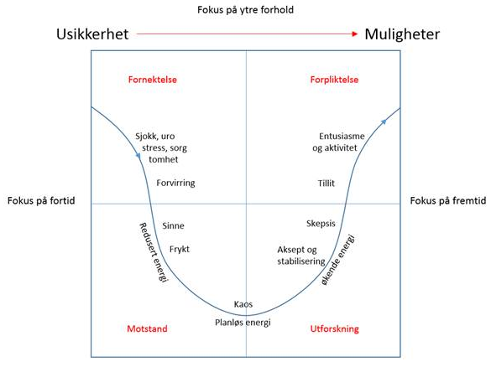
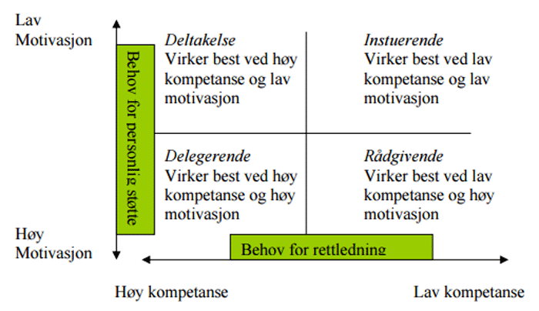
Delegering ved ulikt fokus og ulik motivasjon
Jansens modell for endring
Situasjonsbestemt Ledelse v/ Hersey and Blanchard

Slide 13
Opplevd autonomi, selvbestemmelse
Medvirkning til å definere egne ansvarsområder og mål
Påvirkning gjennom demokratiske prosesser og samarbeid

Slide 14
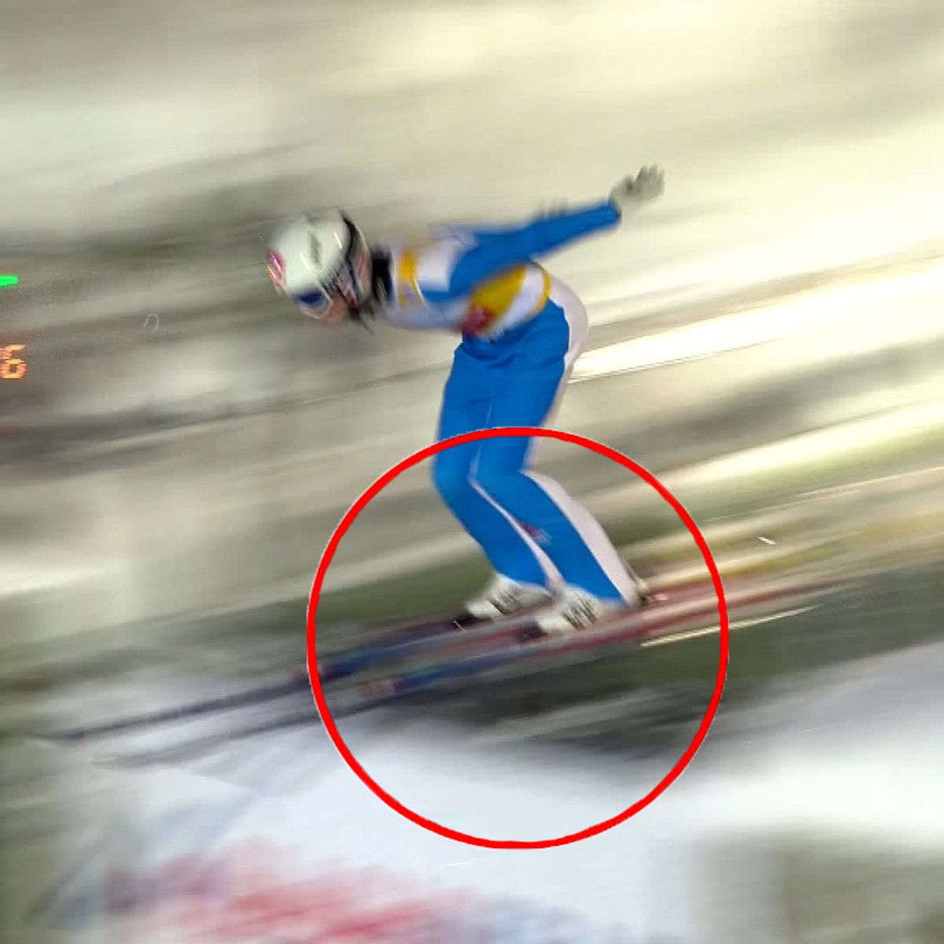
Resultatmål versus innsatsmål
Innsats
Effekt
Resultat

Slide 15
Eksempler på resultat- og innsatsmål
Handlingsplanen | Resultatmål fylket | Innsatsmål fylket
Fokusområde: Vi ønsker å være gode på å beholde eksisterende medlemmer og attrahere nye medlemmer, både hoved- og støttemedlemmer Lokalt: -Jobbe etter foreningens årshjul med medlemsoppfølging og rekruttering | - Vi skal ha 20 flere hovedmedlemmer innen 31/12-21 enn ved 1/1-21 - Vi skal ha 25 flere støttemedlemmer innen 31/12-21 enn ved 1/1-21 | Vi skal ha en ansvarlig for medlemspleie og rekruttering i styret på plass innen april 2021 Alle i styret skal bidra med å ringe opp medlemmer som ikke har betalt, innen utgang april 2021 Ansvarlig for medlemspleie og rekruttering skal lage en aktivitetsplan bygget på nasjonalt årshjul, innen 10. mai. (Ansvarlig er drivende, men hele styret er ansvarlig for at vi når resultatmålet.) Innen 31. september skal vi ha nådd 80% av målet Medlemsstatus og arbeidet med dette området skal være tema på hvert eneste styremøte.

Slide 16
Eksempler på resultat- og innsatsmål
Handlingsplanen | Resultatmål fylket | Innsatsmål fylket
Fokusområde: Vi må øke statusen innen fosterhjemsarbeidet og for organisasjonen. Hva ville Norge gjort uten fosterhjemmene?! Lokalt: - Få større påvirkning lokalt mht ressursbruk på fosterhjemsområdet, og forståelse for fosterhjemmets viktige og komplekse arbeid. | - Vi skal i løpet av 2021 ha sendt ut informasjon om hvem vi er og hva vi kan tilby til alle de lokale barnevernstjenestene i fylket. - Vi skal i løpet av 2021 hatt møter med ordfører, kommunaldirektør og barnevernsleder i 5 kommuner barnevernstjenester i fylket. -Vi skal i løpet av 2021 ha sendt ut info om foreningen til fylkesleddet og lokalforeningene i alle politiske partier i fylket - Vi skal i 2021 ha gjennomført 5 møter med politiske gruppeledere innen området barn og oppvekst i en eller flere kommuner | Vi skal ha en ansvarlig for lokalt påvirkningsarbeid i styret på plass innen april 2021 Alle i styret skal bidra med å være med på møter med politikere og barnevernstjenester Ansvarlig for lokalt påvikrningsarbeid skal lage en aktivitetsplan bygget på nasjonalt årshjul/planer, innen 10. mai. (Ansvarlig er drivende, men hele styret er ansvarlig for at vi når resultatmålet.) Innen 31. oktober skal vi ha hatt minst 3 møter med barnevernsledere, ordfører, kommunedirektør + barnevernsleder Status på området og arbeidet med dette området skal være tema på hvert eneste styremøte.

Slide 17
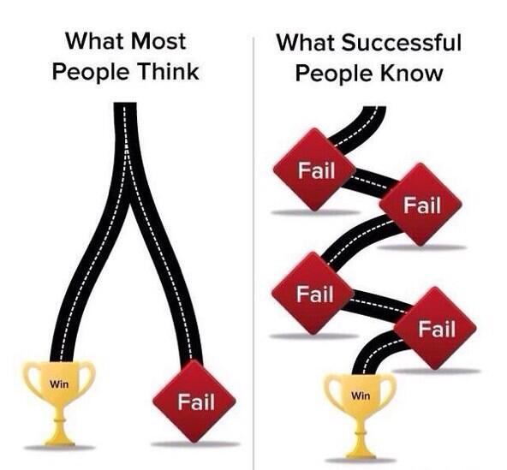
Evaluering av resultater og innsats – ev. revidering av mål underveis
Hvorfor lyktes vi?
Hvorfor klarte vi det ikke?
Urealistisk mål?
Innsats?
Kompetanse?
Hell/uhell?
Annet?
Notes:
Vi lærer sammen underveis - evaluering

Slide 18
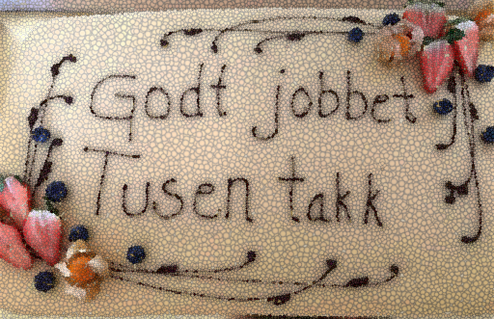
Tilbakemelding er viktig for mestringsfølelse
Oppmerksomhet til person påvirker selvbildet
Oppmerksomhet på prosess påvirker arbeidsmåter
Oppmerksomhet på resultatet påvirker mestringsforventning
Husk å feire/gi positiv oppmerksomhet til
alt som kan feires ☺ – også de små stegene og innsatsmålene.
Uten de små stegene når dere aldri resultatmålet!

Slide 19
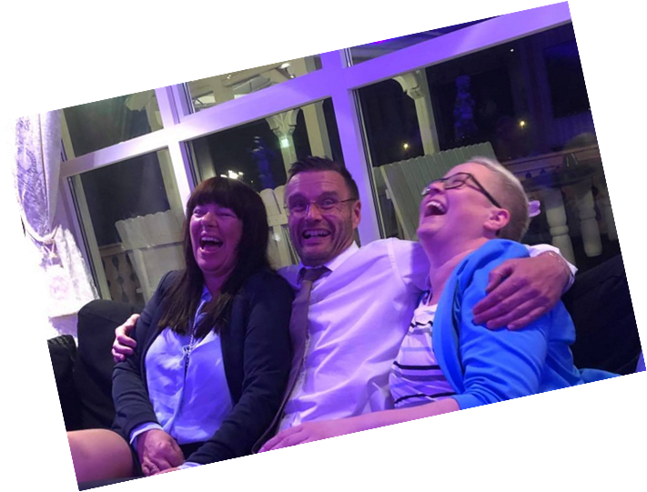
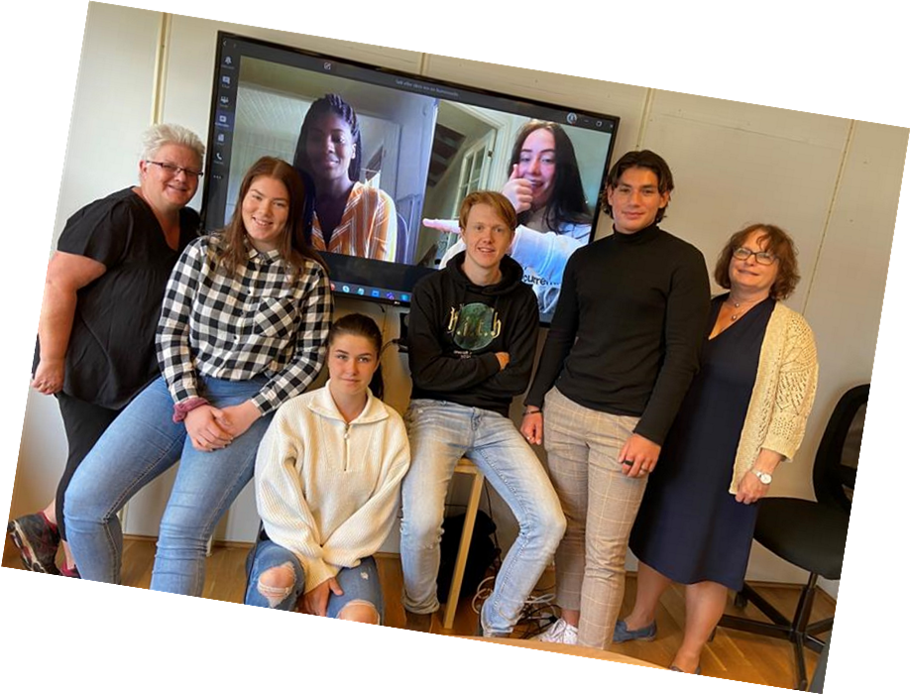
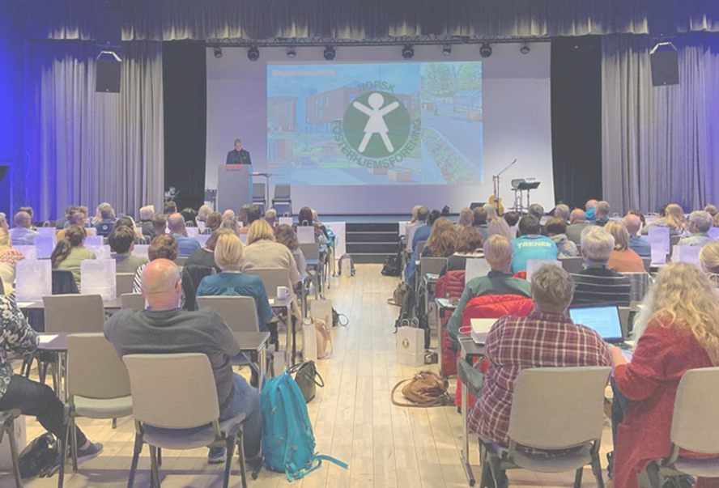
Tilhørighet
Være en del av en større helhet – en gruppe – et team, både oppgaver, aktiviteter og sosialt
Oppleve å være en del av en organisasjon og dennes strategier/handlingsplaner, og viktig bidragsyter til å oppnå resultater og mål

Slide 20
Indre motivasjon – hva er driverne?
MESTRING
AUTONOMI - SELVBESTEMMELSE
TILHØRIGHET

Slide 21
Hvorfor synliggjøre og dele mål?
Når vi deler inspirerende og styrende mål og verdier med andre, skjer minst tre ting:
1. Vi blir mer bevisste når vi skriver det ned. Vi må smake på ordene. Og velge. Prioritere. Vi blir mer presise. Vi øker intensjonen for å nå målet.
2. Det oppstår en forpliktelse når vi beskriver det vi har tenkt å få til. Sier en person at han/hun skal arrangere noe fire ganger i året, er mye av jobben allerede gjort i delingsøyeblikket.
3. De(n) vi viser og forteller målene til, vil kunne hjelpe til med problemløsning – finne de mekanismer som tar oss fra A til B
Drøm
Definer
Distribuer
DO IT!
Notes:
Grunner til at folk ikke setter seg mål:
De tror at målsetting ikke er viktig.
ikke vet hvordan de skal gjøre det.
de er redde for å mislykkes.
de er engstelige for konsekvensen av hva en endring kan medføre. Hva skjer når man når målet? Vil det gå på bekostning av noe? Vil folk reagere annerledes, eksempelvis med misunnelse?

Slide 22
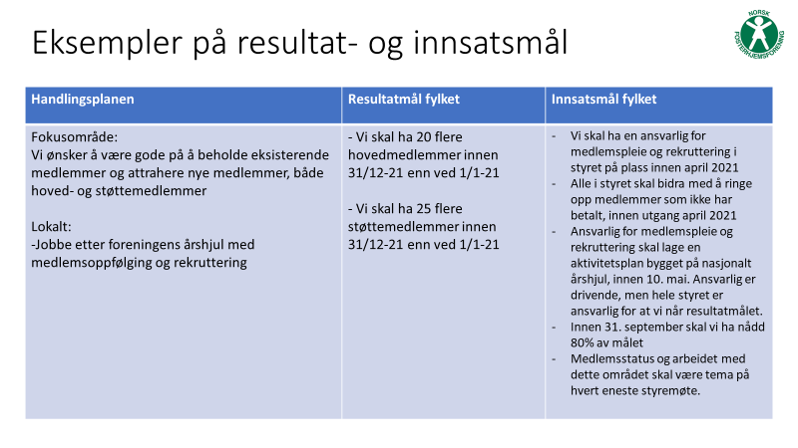
Gruppeoppgave
Bruk organisasjonens handlingsplan , velg dere 1 fokusområde og 1 lokal handling i samsvar med fokusområdet. Lag dere et eller flere resultatmål, og de viktigste innsatsmål som dere trenger for å nå resultatene. Skriv det ned på et ark og ta bilde, eller skriv inn digitalt i et dokumet. Det skal deles i chatten i plenum etter denne oppgaven.
Hvordan vil dere gå frem for å fordele/delegere ansvar for dette fokusområdet blant styrets medlemmer?

Slide 23
Frivillighet
”Fasthet i det sentrale, frihet i det perifere, kjærlighet i alt.”
Filosofen og biskopen Aurelius Augustin, 400 e.kr

